Slide 1
Jak zatrudnić cudzoziemca?

Slide 3
Uprawnienia kierowcy zawodowego spoza UE
Pracodawca nie może dopuścić cudzoziemca do pracy bez świadectwa potwierdzającego kwalifikacje zawodowe (kwalifikacja wstępna lub szkolenie okresowe).
Każdy kierowca wykonujący przewóz drogowy rzeczy, którego prawo jazdy kat. C zostało wydane:
po 10 września 2009 r jest zobowiązany, przed podjęciem pracy w zawodzie, odbyć kwalifikację wstępną przyspieszoną (21 dni)
przed 10 wrześniem 2009 r. musi ukończyć tzw. szkolenie okresowe (5 dni)
Kierowca musi również posiadać polskie orzeczenie lekarskie i psychologiczne, stwierdzające brak przeciwwskazań do pracy na oferowanym stanowisku.

Slide 4
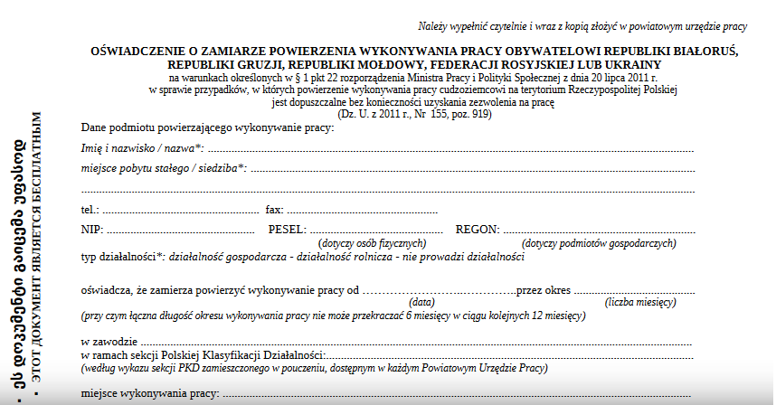
1
Oświadczenie o zamiarze powierzenia wykonywania pracy- wydawane jest przez Powiatowy Urząd Pracy. Na jego podstawie cudzoziemiec może pracować na rzecz pracodawcy przez okres 6 miesięcy w ciągu kolejnych 12 miesięcy.

Slide 5
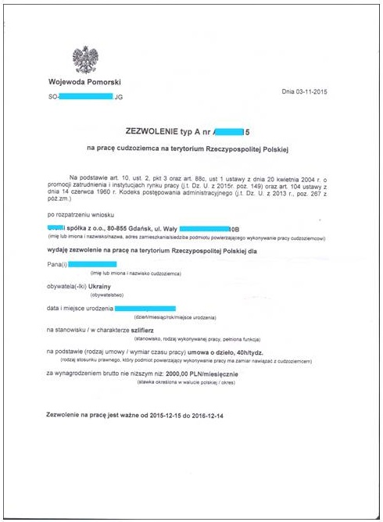
1
II. Zezwolenie na pracę to dokument, który uprawnia cudzoziemca do podjęcia legalnej pracy w Polsce. Zezwolenie jest wydawane w ciągu 30 dni od daty złożenia wniosku, organem wydającym jest Wojewoda.

Slide 6
1
III. Zezwolenie na pobyt czasowy i pracę- decyzja wydawana jest przez Wojewodę w ciągu 6 miesięcy.

Slide 7
2
Jeżeli cudzoziemiec posiada aktualną wizę, następuje podpisanie umowy o pracę.
Jeżeli cudzoziemiec nie posiada wizy pobytowej, zobowiązany jest wystąpić do Konsulatu RP na Ukrainie o wydanie wizy D-06 lub D-05
W zależności od konsulatu czas oczekiwania na wizę może wynosić od 1 do 5 tygodni.

Slide 8
3
Nawiązanie stosunku pracy:
podpisanie umowy o pracę,
uaktualnienie zaświadczeń lekarskich,
szkolenia wymagane przez Kodeks Pracy
zapoznanie z wewnętrznymi przepisami firmy

Slide 9
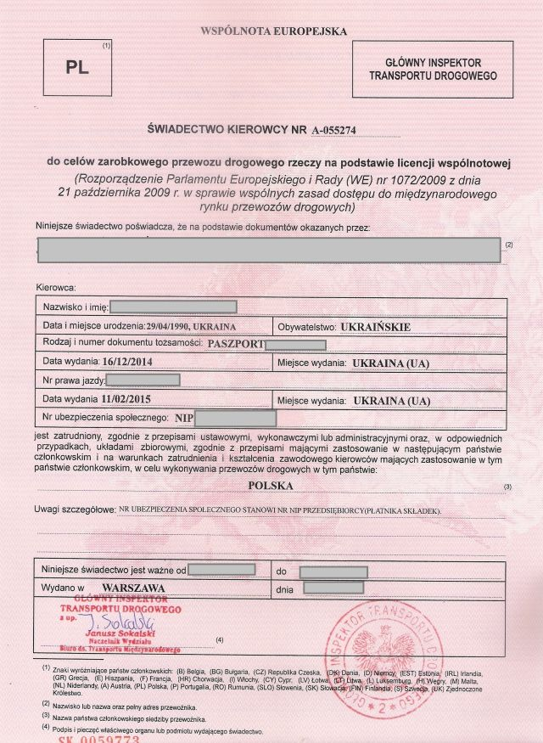
4
Do wniosku o Świadectwo Kierowcy należy dołączyć :
paszport
prawo jazdy
kserokopia dokumentu potwierdzającego ukończenie przez kierowcę wymaganego szkolenia dotyczącego kwalifikacji wstępnej/szkolenia okresowego,
kserokopia orzeczenia lekarskiego o braku przeciwwskazań zdrowotnych do wykonywania pracy na stanowisku kierowcy,
kserokopia orzeczenia psychologicznego o braku przeciwwskazań zdrowotnych do wykonywania pracy na stanowisku kierowcy,
Czas oczekiwania to 2-3 tygodni.

Slide 10
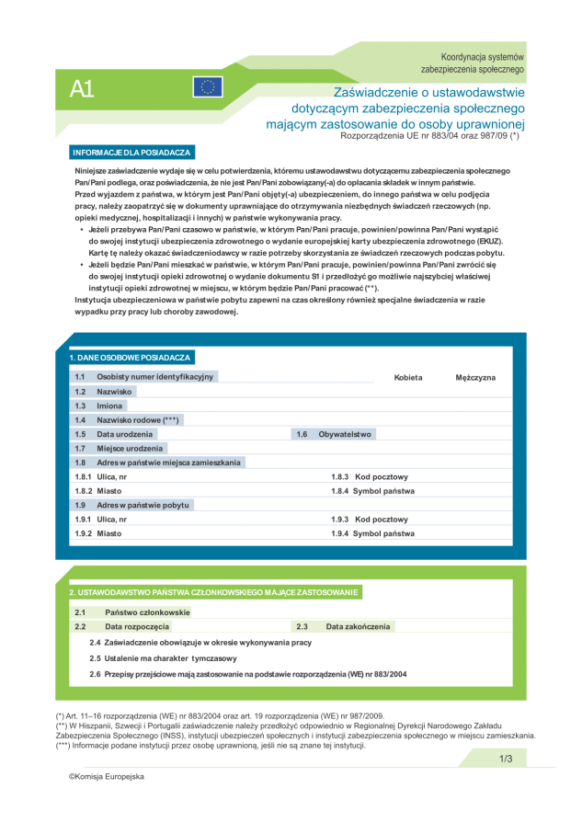
5
Pracodawca występuje z wnioskiem o wydanie formularza A1 do ZUSu.
Aby otrzymać formularz A1, do wniosku należy dołączyć:
paszport
wizę/kartę pobytu
certyfikat rezydencji podatkowej
Formularz A1 zostanie wydany do daty ważności wizy bądź karty pobytu, jednak na okres nie dłuższy niż 1 roku.
Czas oczekiwania na formularz A1 to 2-3 tygodnie. Do momentu otrzymania formularza A1, kierowca może posługiwać się dokumentem potwierdzającym złożenie wniosku w ZUSie.

Slide 11
Czas to pieniądz – dziękuję

